Slide 1
Chào mừng các em
đến với tiết học hôm nay
SINH HỌC 8

Slide 2
CHỦ ĐỀ: TIÊU HÓA
BÀI 24:
TIÊU HÓA VÀ CÁC CƠ QUAN TIÊU HÓA

Slide 3
NỘI DUNG BÀI HỌC
1
2
Các cơ quan tiêu hóa
Thức ăn và sự tiêu hóa

Slide 4
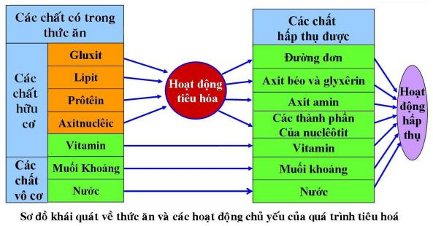
I. THỨC ĂN VÀ SỰ TIÊU HÓA

Slide 5
I. THỨC ĂN VÀ SỰ TIÊU HÓA
- Hoạt động quá trình tiêu hóa gồm các bước:
+ Ăn và uống.
+ Tiêu hóa thức ăn: biến đổi lí học, tiết dịch tiêu hóa; biến đổi hóa học.
+ Hấp thụ chất dinh dưỡng.
+ Thải phân.
→ Vai trò của tiêu hóa: biến đổi thức ăn thành các chất dinh dưỡng mà cơ thể có thể hấp thụ được và thải các chất cặn bã ra ngoài.

Slide 6
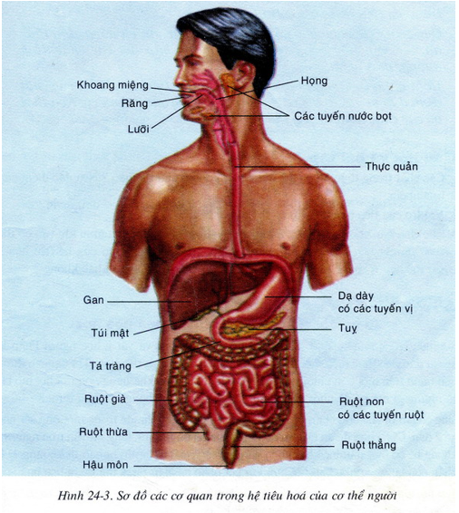
II. CÁC CƠ QUAN TIÊU HÓA
* Các cơ quan trong ống tiêu hóa
Khoang miệng:
+ Răng
+ Lưỡi
- Họng
- Thực quản
- Dạ dày
- Tá tràng
- Ruột non
- Ruột già (ruột thừa)
- Ruột thẳng
- Hậu môn

Slide 7
II. CÁC CƠ QUAN TIÊU HÓA
* Các tuyến tiêu hóa
- Tuyến nước bọt
- Tuyến vị
- Tuyến tụy, gan, mật
- Tuyến ruột

Slide 8
II. CÁC CƠ QUAN TIÊU HÓA
Quá trình tiêu hóa được thực hiện nhờ hoạt động của các cơ quan trong ống tiêu hóa và các tuyến tiêu hóa

Slide 9
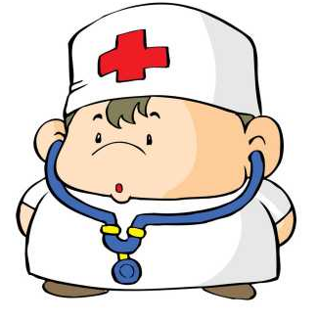
BỆNH GÌ?
TẬP LÀM BÁC SĨ
Đau dạ dày
1/ Đau bụng bên trái kèm theo ợ hơi, ợ chua, đau thay đổi khi đói và khi no?
Gan, túi mật
2/ Đau bụng vùng hạ sườn phải kèm theo vàng da, vàng mắt,...?
Rối loạn tiêu hóa, co thắt đại tràng
3/ Đau bụng quanh vùng rốn?

Slide 10
LUYỆN TẬP
1/ Các hoạt động xảy ra trong quá trình tiêu hóa?
Hấp thụ chất dinh dưỡng
Ăn và uống
Thải phân
Tất cả các đáp án trên
d.
2/ Các chất mà cơ thể không hấp thụ được là:
Đường đơn
Axit amin
Muối khoáng
Xellulose
d.

Slide 11
3/ Sắp xếp các quá trình sau theo diễn biến của quá trình tiêu hóa xảy ra trong cơ thể?
Ăn và uống → hấp thụ chất dinh dưỡng → vận chuyển thức ăn trong ống tiêu hóa → tiêu hóa thức ăn → thải phân
Ăn và uống → vận chuyển thức ăn trong ống tiêu hóa → tiêu hóa thức ăn → hấp thụ chất dinh dưỡng → thải phân
Ăn và uống → tiêu hóa thức ăn → vận chuyển thức ăn trong ống tiêu hóa → hấp thụ chất dinh dưỡng → thải phân
Ăn và uống → vận chuyển thức ăn trong ống tiêu hóa → hấp thụ chất dinh dưỡng → tiêu hóa thức ăn → thải phân
b.

Slide 12
4/ Cơ quan nào dưới đây không nằm trong ống tiêu hóa?
Thực quản
Dạ dày
Tuyến ruột
Tá tàng
c.
5/ Qúa trình biến đổi lí học và hóa học diễn ra đồng thời ở bộ phận nào dưới đây?
Khoang miệng
Ruột non
Dạ dày
Cả b và c
c.

Slide 13
CHÚC CÁC EM
HỌC TẬP TỐT

